Slide 1
LÉČBA ENDOKRINNÍCH PORUCH
Kortikoidy
Diabetes mellitus
  inzulín
  perorální antidiabetika
Štítná žláza

Slide 2
KORTIKOIDY

Slide 3
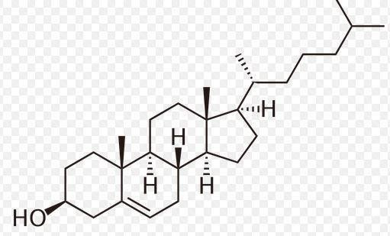
Kortikoidy
hormony kůry nadledvin:
mineralokortikoidy (aldosteron)
glukokortikoidy (kortizol)
pohlavní hormony, zejména androgeny
(pouze malá množství a to u obou pohlaví)
všechny hormony se tvoří z cholesterolu
nadbytek hormonů kůry nadledvin - Cushingova choroba
nedostatek hormonů kůry nadledvin - Addisonova choroba

Slide 4
Mineralokortikoidy - Aldosteron
tvorba v zona glomeruloza kůry nadledvin
sekrece je stimulována angiotenzinem II
(osa RAAS- při↓průtoku krve ledvinou dochází k uvolnění reninu, který přeměňuje angiotenzinogen II na angiotenzin I- ten je měněn ACE na angiotenzin II- ten zvyšuje sekreci
aldosteronu → zvýš.resorpce H₂O a Na+)
hlavní účinek – stimuluje zpětnou resorpci Na⁺, Cl⁻ a H₂O v ledvinách (retence vody)

Slide 5
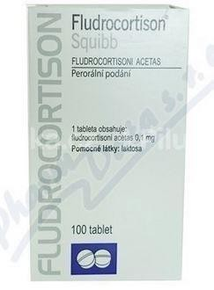
Mineralkortikoid - léčivo
Fludrokortison 0,1mg
indikace:
parciální substituce při léčbě primární i sekundární insuficience nadledvin při Addisonově chorobě
při léčbě kongenitální adrenální
hyperplazie při ztrátě soli

Slide 6
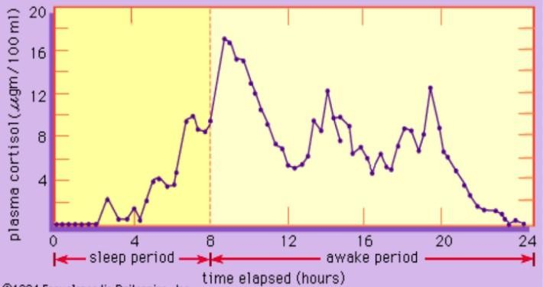
Glukokortikoidy (GK)
tvorba v zona fasciculata kůry nadledvin
existuje tzv. cirkadiální kolísaní sekrece (přibližně s
periodicitou 24 hod)
sekrece je stimulována ACTH (hypothalamo-hypofyzární systém)
působí na intracelulární steroidní receptory – většina účinků nastupuje s latencí několika hodin

Slide 7
Glukokortikoidy (GK)
farmakologické účinky:
metabolismus základních živin, vodní a elektrolytová
rovnováha, orgánové či orgánově systémové účinky
metabolismus cukrů: zvyšují glukoneogenezu v játrech a snižují utilizaci glukózy játry - vzestup glykémie (steroidní diabetes)
metabolismus bílkovin: snižují syntézu proteinů a zvyšují odbourávaní bílkovin - zřetelné zejména v kosterním svalstvu
metabolismus tuků: lipolýza tuků, redistribuce tuku

Slide 8
Glukokortikoidy (GK)
kardiovaskulární systém: zvýšená retence Na⁺ a vody
může přispívat k rozvoji hypertenze
kosterní svalstvo: atrofie kosterního svalstva (steroidní myopatie)
CNS: euforie, někdy však deprese, psychotické symptomy,
emoční labilita
krev: lymfocytopenie, snížení eosino-, a basofilů, monocytů

Slide 9
Glukokortikoidy (GK)
rovnováha minerálů
GK mají jistý mineralokortikoidní účinek -
zvyšují retenci Na, vody a současně zvyšují vylučovaní K
snižují absorpci Ca v GITu a zvyšují renální exkreci Ca - což
vede k osteoporóze
protizánětlivé a imunosupresivní působení
GK mají mohutné protizánětlivé a imunosupresivní působení
- účinně potlačují akutní i pozdní fázi zánětu
→ použití např: jako imunosupresiva u transplantovaných orgánů, u astma bronchiale jako protizánětlivý lék

Slide 10
Glukokortikoidy - využití
podání jak lokální (masti, čípky, inhalátory, oční a nosní kapky a
spreje, intraartikulární injekce), tak systémové (tablety, injekce)
lokální podání
nižší výskyt systémových NÚ, pozor na lokální NÚ v místě podání
zánětlivá onemocnění kůže (alergické reakce, ekzémy) – pozor při poranění, poškození kožní ochranné bariéry – vyšší vstřebávání do krve
alergické rýmy – nosní spreje
bronchiální astma – inhalátory – nutné dlouhodobé podávání –
lokální aplikace zajistí minimum systémových NÚ
revmatoidní artritida (intraartikulární injekce)

Slide 11
Glukokortikoidy - využití
systémová léčba – při akutních či těžkých stavech, nutné posouzení přínosů a rizik léčby
  substituční terapie při nedostatečné produkci
  bronchiální astma – akutní stavy
  alergické reakce – akutní stavy
  revmatoidní artritida
  zánětlivá onemocnění tlustého střeva (Crohnova choroba)
  imunosuprese při transplantacích
  kombinace při léčbě nádorových onemocnění (nejen podpora eliminace nádoru, ale také antiemetické působení)
  léčba leukémie
  lupus erythematodes a další autoimunitní choroby

Slide 12
Glukokortikoidy (GK)
jejich produkce a uvolňování je regulována hypofýzou – ACTH (adrenokortikotropní hormon = kortikotropin) a negativní zpětnou vazbou (koncentrace glukokortikoidů v krvi)

Slide 13
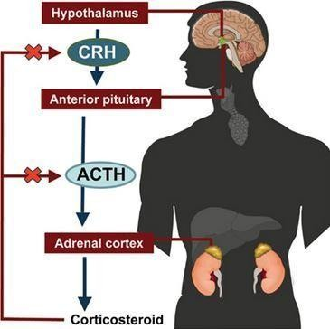
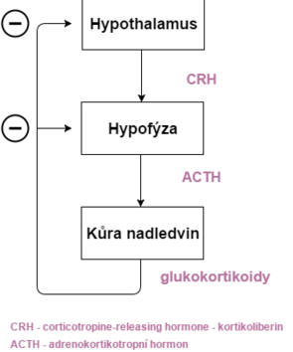
Negativní zpětná vazba

Slide 14
Glukokortikoidy (GK)
vysazovat postupně !!!
pokud pacient užívá GK ve více dávkách v průběhu dne - jako první se vysazuje večerní dávka, pak polední (aby se netlumilo ranní maximum sekrece)
postupně redukovat dávku snížit dávku prednisonu o 2,5 – 5mg každých 3 - 7 dní) – individuální, v režiji lékaře

Slide 15
Glukokortikoidy (GK) –
prolongovaná léčba
NÚ: dlouhodobá léčba (delší než 1 týden) - napodobuje Cushingův
syndrom
imunitní: snížení rezistence k infekcím
pojivový: zpomalené hojení ran, atrofie podkoží a kůže
endokrinní: manifestace (dekompenzace) DM, ketoacidóza až kóma
CNS: nespavost, motorický neklid, vertigo, euforie, psychotické stavy
(deprese, mánie)
oční: indukce glaukomu, katarakta, …
GIT: exacerbace vředové choroby, žaludeční hemoragie,
střevní perforace, akutní pankreatitida
pohybový: steroidní myopatie, osteoporóza, aseptická kostní nekróza

Slide 16
Glukokortikoidy (GK) –
prolongovaná léčba
KV: hypertenze, urychlení vývoje aterosklerózy, steroidní kardiomyopatie, zvýšená koagulabilita s tendencí TEN (tromboembolická nemoc), s hypokalémií způsobené poruchy srdečního rytmu
metabolizmus: retence Na a H₂O s otoky, hypokalemická alkalóza, hyperlipidemie, indukce disproporční obezity
endokrinní: útlum růstu u dětí, amenorea, pokles potence a libida u mužů, útlum osy hypotalamus-hypofýza-nadledvinová kůra
kožní: kožní atrofie, nitrokožní krvácení, hirzutismus, akné, strie

Slide 17
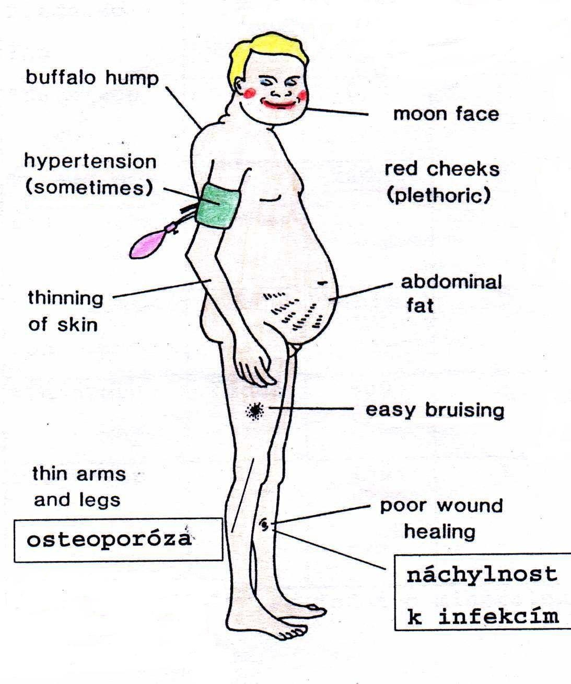

Slide 18
Sledování a preventivní léčba
v průběhu podávání GK
prevence osteoporózy: užívat kalcium a vitamin D, zvýšit pohybovou aktivitu, úprava životosprávy, denzitometrické vyšetření (u nemocných s vyššímu dávkami GK)
terapie osteoporózy: antiresorpční terapie – bisfosfonáty,…
nemocné s anamnézou gastroduodenální vředové choroby zajišťujeme preventivně PPI (nebo H₂-blokátory)
u diabetiků – optimalizovat kompenzaci, jinak vyšetření glykémie u všech
sledování lipidogramu
pozor na hypokalémii – kombinace s hypokalemizujícími léčivy !
u rizikových nemocných a za rizikových stavů – prevence TEN

Slide 19
Glukokortikoidy - léčiva
 | GK dle délky působení | GK účinek | Ekvivalentní GK dávka (mg) | Mineralokorti-koidní aktivita
Krátkodobé | Hydrokortison | 1,0 | 20 | +++
 | Prednison | 4,0 | 5 | +
 | Prednisolon | 4,0 | 5 | +
 | Methylprednisolon | 5,0 | 4 | +
Střednědobé | Triamcinolon | 5,0 | 4 | -
Dlouhodobé | Betametason | 25 | 0,6 | -
 | Dexametason | 30 | 0,75 | -

Slide 20
DIABETES MELLITUS

Slide 21
Diabetes mellitus (DM)
chronické metabolické onemocnění způsobené nedostatkem inzulinu
DM 1. typu - insulin dependentní DM - absolutní nedostatek inzulinu
DM 2. typu - relativní nedostatek inzulinu
v dnešní době - pandemie DM 2. typu
hyperglykémie je jedním z projevů metabolického syndromu
(dalšími projevy jsou AH, dyslipidémie, endoteliální dysfunkce, centrální obezita, zvýšená pohotovost k tvorbě trombů) - představuje vysoké KVS riziko
součástí léčby nemocného s DM 2. typu je tedy kromě léčby hyperglykémie i léčba dalších projevů metabolického syndromu

Slide 22
Diabetes mellitus (DM)
základní odchylkou při rozvoji DM 2. typu je inzulinová rezistence, kterou dále prohlubuje postupné selhávání β- buněk pankreatu (inzulinová deficience)
komplikace chronického DM: retinopatie, nefropatie (až selhání ledvin), diabetická noha, neuropatie, vysoké riziko ICHS
nejčastější příčinou úmrtí nemocného s DM 2. typu jsou
kardiovaskulární onemocnění

Slide 23
Léčba DM
dieta - nezbytná součást léčby - omezení cukru a pravidelný příjem potravy
DM 1. typu - užívá se inzulin
DM 2. typu - užívají se p.o. antidiabetika (PAD), v některých případech nutno podávat i inzulin (kde není kompenzace dietou a antidiabetiky)
inzulin vzniká v β-buňkách Langerhansových ostrůvků
pankreatu (v množství 20-40 IU/den)
denní sekrece inzulinu: bazální - udržuje glykémii nalačno;
stimulovaná - po příjmu potravy
endogenní inzulin je přibližně z 60 % metabolizován v játrech, z 35-40 % v ledvinách
exogenní inzulin – opačný poměr

Slide 24
Účinek inzulinu
Játra: inhibice glykogenolýzy
↑ glykogeneze (glykogen – zásoba glukosy)
inhibice glukoneogenezy
↑ lipogeneze
Svaly: ↑ syntéza proteinů
↑ syntéza glykogenu
transport glukosy do svalových buněk
Tuková tkáň: ↑ zásoby triacylglycerolů (zásoba energie)
inhibice lipolýzy
transport glukosy do tukových buněk
+ usnadňuje vstup kalia/draslíku do buňky

Slide 25
Léčba inzulinem
Humánní inzuliny (HUMULIN):
1. krátkodobě působící inzulin - čirý roztok, určený k i.v. (urgentní stavy) nebo s.c. podání, účinek nastupuje do 30 min, vrchol za 1-4h, trvá 4-6h, aplikuje se v návaznosti na jídlo, aplikovat 30-40 min před jídlem
2. středně dlouho působící inzuliny - suspenze se Zn nebo protamin sulfátem (tzv. NPH inzulin), pouze s.c. podání, účinek nastupuje za 1-2h, vrchol za 4-12h a trvá 11-24h , zajištění bazální hladiny inzulinu
- u nás nejčastěji používaný NPH inzulin (účinek nastupuje za 1-2 hod a trvá 8-14hod)
3. premixované inzuliny - směsi rychle působícího inzulinu s NPH inzulinem v různých poměrech

Slide 26
Léčba inzulinem
Inzulinová analoga:
- upravená molekula humánního inzulinu, účinkem se více přibližuje fyziologickým poměrům
- ve srovnání s humánními inzuliny je dosaženo stabilnější glykémie s menšími výkyvy a poklesem počtu hypoglykémií, menší přírůstek hmotnosti
analoga s krátkým účinkem, rychle působící (lispro, aspart, glulisin) – k i.v. (urgentní stavy) nebo s.c. podání, účinek nastupuje za 10-15 min, vrchol za 30-60 min, trvá 3-5h), aplikovat 10-15 min před jídlem (HUMALOG, APIDRA, FIASP)
dlouhodobě působící analoga (glargin, detemir, degludec) – začátek účinku za 1-2h (3-5h), působí stejnoměrně celých 24-30h (LANTUS, LEVEMIR, TRESIBA)
- již i bifázické inzulinové analoga - směsi rychlého analoga s jeho
retardovanou formou – pokryjí bazální potřebu inzulinu a zároveň
korigují postprandiální vzestup glukózy (aspart+degludec – RYZODEG)

Slide 27
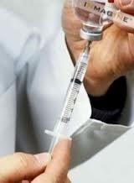

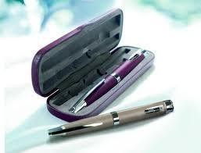
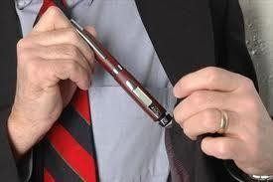
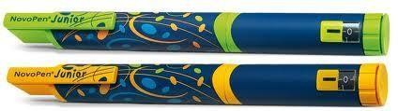
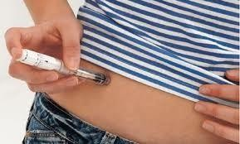
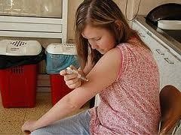
Inzulinová pera

Slide 28
Léčba inzulinem
inzulinové režimy:
standardní konvenční režim - pouze u DM 2. typu
- bazální: aplikace inzulinu v 1 bazální dávce na večer, výhodná kombinace s PADy
- premixovaný: premixované inzuliny 2x denně (obsahují krátkodobě a střednědobě působící bifázické inzuliny v definovaném poměru) – tento režim je výhodný zejména u starších pacientů, kteří nejsou ochotní provádět častý selfmonitoring glykemie a mají pravidelný životní styl, nevýhoda - nutný přesný harmonogram jídla, není těsná kompenzace
intenzifikovaný režim (systém bazál-bolus)
- aplikace 3x denně (i více), existuje řada variant tohoto režimu
- prandiální sekreci simulují krátce působící inzuliny před 3 hlavními jídly (bolus), bazální sekreci simuluje podání střednědobě nebo dlouhodobě působícího inzulinu (bazál) večer, nebo ráno a večer
napodobuje fyziologickou sekreci, pacient musí upravovat množství sacharidů a dávkování inzulínu dle jídla, aktuální hodnoty glykémie a stupně fyzické aktivity
nutný selfmonitoring

Slide 29
Inzulinová pumpa
formou intenzifikovaného režimu je i inzulinová pumpa (asi nejvíce napodobuje fyziologickou sekreci) často kompenzuje i jinak obtížně kompenzovatelné diabetiky - pomocí mikropumpy uvolňuje krátce působící inzulin kontinuálně (bazální sekrece) a před každým jídlem lze podat navíc bolus (stimulovaná sekrece), inzulin je aplikován kanylou zavedenou do podkoží břicha
nezbytné provádění sebekontroly glykémií
dnes již integrovaný systém inzulinové pumpy a
kontinuálního monitoru glykémie v intersticiální tekutině
používají se především rychle působící inzulinová analoga

Slide 30
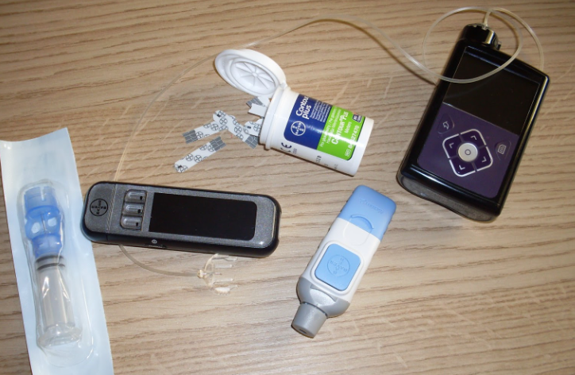
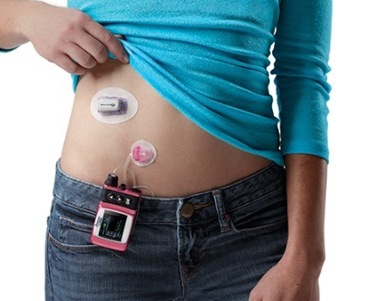

Slide 31
Komplikace léčby inzulinem
Lipodystrofie – atrofie tukové tkáně v místě opakovaného podání inzulinu – střídat místa aplikace, nyní spíše vzácně
Otoky – retence Na⁺ a vody inzulinem
Zvýšení hmotnosti – zejména vysoké dávky inzulinu – anabolický
efekt (hyperinzulinémie – pocit hladu - ↑ příjem jídla)
Hypoglykémie – nejčastěji způsobená neadekvátním příjmem
potravy, nadměrnou fyzickou aktivitou, nepřiměřenou
dávkou inzulinu
  příznaky hypoglykémie – ↑ aktivita sympatiku (tachykardie, palpitace, pocení, tremor) a ↑ aktivita parasympatiku (nausea, hlad), příznaky můžou progredovat do zmatenosti, křečí a bezvědomí
  u pacientů vystavených častým hypoglykemickým epizodám jsou autonomní varovné signály méně časté nebo úplně chybí

Slide 32
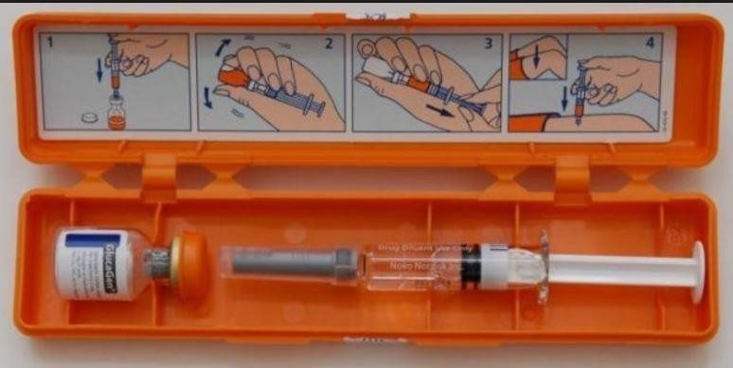
Komplikace léčby inzulinem
Léčba hypoglykémie
mírná forma u pacientů při vědomí – podání per os cukru nebo glukozy nejlépe v tekuté formě
bezvědomí – i.v. aplikace bolusu 40% glukózy (možno opakovat) a pak pokračování podáním 10% glukózy v infuzi (případně im./sc. aplikace glukagonu – u dětí)
po glukagonu se objevuje zlepšení obvykle během 10-20 min, trvá jen 60-120 min

Slide 33
Léčba p.o. antidiabetiky (PAD)
PAD jsou LČ snižující hladinu glukózy
účinkují pouze za přítomnosti endo- nebo exogenního inzulinu, léčba DM 2. typu
dělení:
  PAD zvyšující sekreci inzulinu – „sekretagoga“
  (deriváty sulfonylurey, glinidy, gliptiny, inkretiny)
  Inzulinové senzitizéry – senzibilizují cílové tkáně na účinek inzulinu, snižují inzulinovou rezistenci
  (biguanidy, thiazolidindiony)
  Léčiva redukující vstřebávání sacharidů ze střeva
  (inhibitory alfa-glukosidáz)
  Glifloziny

Slide 34
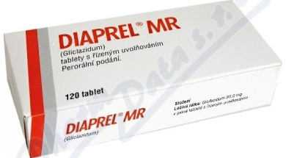
Deriváty sulfonylurey (DSU)
jsou nejstarší hypoglykemizující léčiva
zvyšují vyplavování inzulinu z beta-buněk pankreatu
NÚ: hypoglykémie (nejzávažnější po glibenklamidu), zvýšení chuti k jídlu, nevolnost, bolest hlavy, fotosenzitivita
hypoglykemizující efekt zesilují: alkohol, BB, salicyláty, sulfonamidy,...
opatrnost při ledvinové a jaterní insuficienci
zástupci: glibenklamid, glipizid, gliklazid, gliquidon, glimepirid
PAD zvyšující sekreci inzulinu

Slide 35
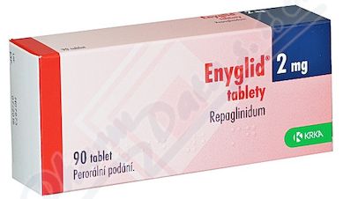
PAD zvyšující sekreci inzulinu
Glinidy
krátce působící sekretagoga inzulinu (působí obdobně jako
DSU, „inzulin v tbl“)
na rozdíl od DSU působí velmi rychle a krátce (nástup účinku
5-10 min, trvání 4h) - ovlivňují zejména postprandiální
glykémii - užívají se před jídlem
způsobují menší váhový přírůstek a riziko hypoglykémií ve
srovnání s DSU
přesto je hypoglykémie hlavní NÚ
využívány spíše okrajově
zástupci: repaglinid , nateglinid

Slide 36
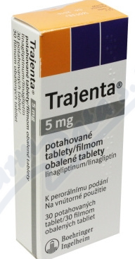
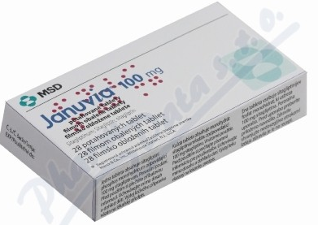
Gliptiny
jde inhibitory enzymu dipeptidyl peptidázy-4 (DPP-4), který se podílí na degradaci inkretinu GLP-1 a dalších
pozn. GLP-1 – glukagonu-podobný peptid
inkretiny – hormony secernované střevními buňkami po požití potravy
léky s inkretinovým působením
účinky: zvyšují glukózo-dependentní sekreci inzulinu z pankreatu (musí být zachovalá sekrece inzulínu), snižují sekreci glukagonu, snižují chuť k jídlu následný příjem potravy a zpomalují vyprazdňování žaludku
nezvyšují riziko hypoglykémií, váhově neutrální
užívají se 1-2 x denně, perorálně
zástupci: sitagliptin,
vildagliptin, saxagliptin, linagliptin
PAD zvyšující sekreci inzulinu

Slide 37
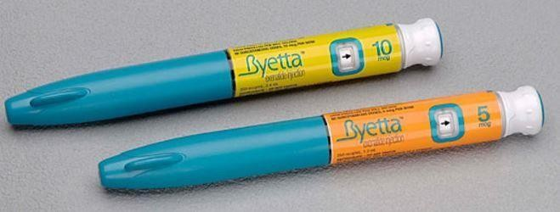
Inkretiny
  analoga lidského hormonu glukagon-like peptidu 1 (GLP-1 )
  účinky: zvyšují glukózo-dependentní sekreci inzulinu z pankreatu, potlačují sekreci glukagonu z pankreatu,
  snižují následný příjem potravy a zpomalují
vyprazdňování žaludku – snižují zejména postprandiální
glykémii
léky s inkretinovým působením (inkretinová mimetika)
nezvyšují riziko hypoglykémií
redukce hmotnosti
pozn. Ozempic® (semaglutid), Saxenda® (liraglutid) – tyto LP s indikací k
redukci hmotnosti
parenterální podání - jsou aplikovány 1-2x denně s.c. 1 hod
před ranním a večerním jídlem
zástupci: exenatid, liraglutid, dulaglutid
nonPAD zvyšující sekreci inzulinu

Slide 38
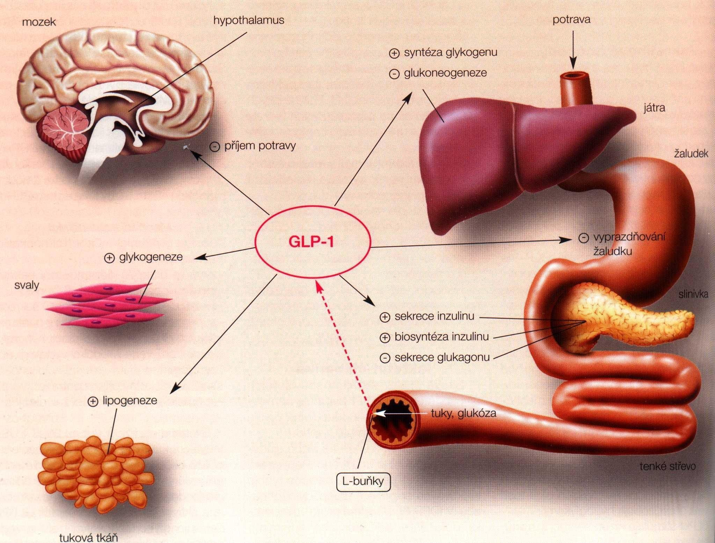

Slide 39
Inzulinové senzitizéry
Biguanidy
léky první volby v léčbě DM 2. typu - pokud není KI
(ne u DM 1.typu)
snižují hlavně tvorbu glukozy v játrech, zvyšují vychytávání glukozy ve svalech a částečně v tukové tkáni
nemají vliv na sekreci inzulinu
nevyvolávají hypoglykémii
vhodné pro diabetiky s nadváhou pro jejich anorektický účinek, a u hyperlipoproteinémie (pokles hladiny TG a
LDL-CH), u tzv. prediabetu
NÚ: nauzea, bolesti břicha, průjem, kovová pachuť v ústech - většinou přechodné, především na počátku léčby (asi u 30% pacientů), jsou závislé na dávce

Slide 40
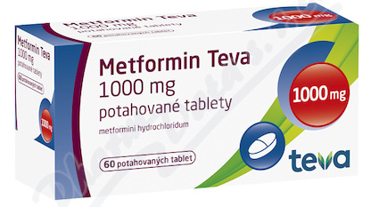
Inzulinové senzitizéry
Biguanidy
nejzávažnější NÚ: laktátová acidóza - 60% mortalita, rozvoj
hlavně při nerespektování KI
KI: stavy predisponující ke tkáňové hypoxii: oběhová či respirační nedostatečnost, snížená funkce jater a ledvin, celkové zhoršení zdravotního stavu, gravidita, laktace, alkoholizmus
v rizikových situacích vysadit (průjem, zvracení, febrilie atd.)
opatrnost u starších osob
zástupce: metformin (lék první volby)
(pozn. další indikace metforminu – polycystické onemocnění ovárií)

Slide 41
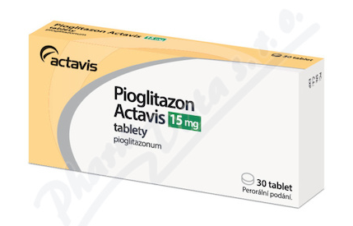
Inzulinové senzitizéry
Glitazony/thiazolidindiony (TZD)
zlepšují periferní citlivost k inzulinu (snižují inzulinovou rezistenci)-zvyšují vychytávání glukozy svaly a tukovou tkání
kromě hyperglykémie ovlivňují i hyperlipoproteinémii,
hypertenzi, prokoagulační stav, hyperinzulinémii
nástup jejich účinku je pomalý (týdny)
NÚ: doporučuje se monitorovaní jaterních funkcí, zvýšení hmotnosti, periférní edémy (zejména při kombinaci s inzulinem a inzulin. sekretagogy), zvýšené riziko srdečního selhání
zástupce: pioglitazon

Slide 42
Inhibitory alfa-glukosidáz
působí lokálně v tenkém střevě, inhibují aktivitu alfa-glukosidáz a tím brzdí štěpení oligo- a disacharidů na vstřebatelné monosacharidy
NÚ: meteorizmus, flatulence, bolest břicha, průjem – většinou přechodné a v počátku léčby
v monoterapii nevyvolávají hypoglykémii
hypoglykémii vzniklou při současné léčbě jinými PAD nelze upravit podáním kostky cukru, je nutno podat glukózu !!!
zástupci: akarbóza
Léčiva redukující vstřebávání sacharidů ze střeva

Slide 43
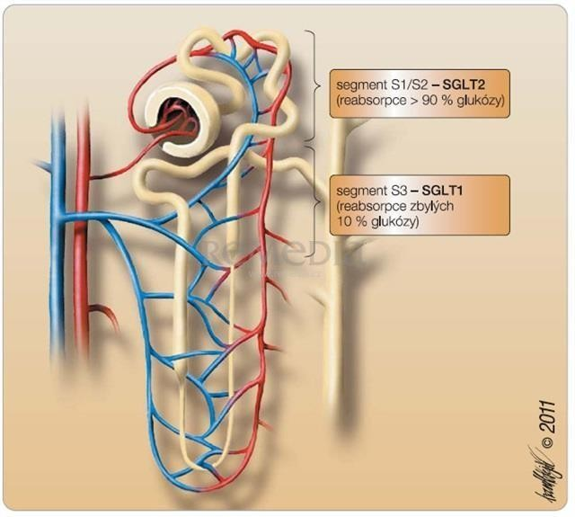
Glifloziny
nový MÚ – doplňují ostatní PADy
blokují v ledvinách SGLT2
SGLT2 odpovídá za zpětné vychytávání glukózy z moči do krevního oběhu → zvýšené
vylučování glukózy močí →
snižování hladiny glukózy v krvi
MÚ nezávislý na účinku a hladině inzulínu
nevyvolávají hypoglykémii

Slide 44
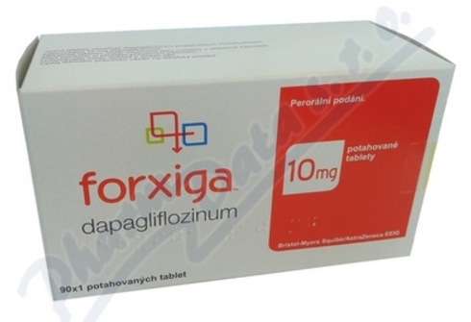
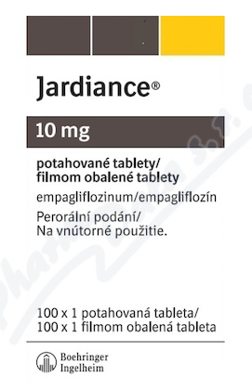
Glifloziny
↓ hmotnosti, ↓ TK, mírně ↑
výskyt urogenit. infekcí
při omezení perorálního příjmu stravy a tekutin existuje riziko euglykemické ketoacidózy - vysazovat perioperačně
opatrnost u starších osob - pozor na dehydrataci
prokázány kardioprotektivní a renoprotektivní účinky
indikace rozšířena na terapii srdečního selhání a chronické onemocnění ledvin
zástupci: dapagliflozin, empagliflozin, canagliflozin, ertugliflozin

Slide 45
Strategie léčby DM2
 |  |  |  |  |  |  | Dieta, pohyb, kontrola váhy, DM edukace
1. | Monoterapie METFORMINEM (je-li je tolerován)
2. | + SU | +TZD | + iDPP4 | + iSGLT2 | +GLP | + inz
3. | Trojkombinace s PAD z jiné skupiny nebo inzulin
4. | Intenzivní inzulinová léčba
viz Česká diabetologická společnost: https://www.diab.cz/standardy

Slide 46
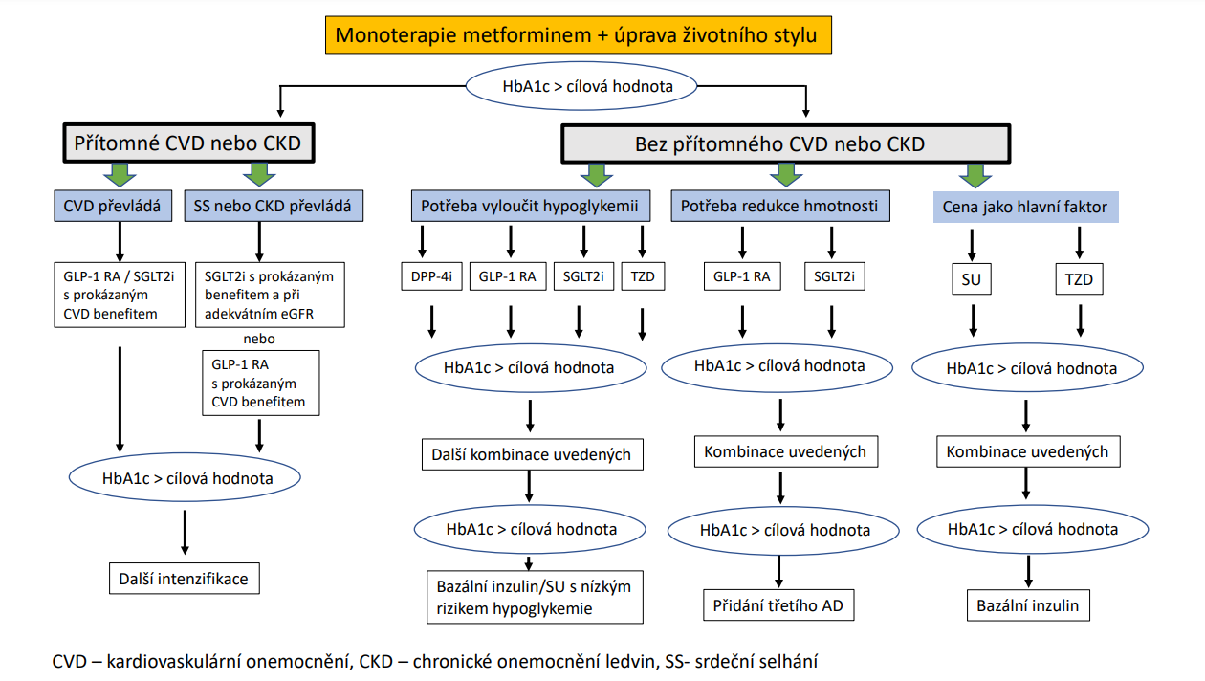
Strategie léčby DM2
viz Česká diabetologická společnost: https://www.diab.cz/standardy

Slide 47
Cíle terapie diabetu
normalizovat glykémii nebo ji aspoň co nejvíce přiblížit k normálním hodnotám
zabránit rozvoji časných i pozdních komplikací
souběžně léčit další přidružená onemocnění a preventivně jim předcházet (arteriální hypertenze, dyslipidemie, obezita, prevence a léčba diabetické nefropatie)

Slide 48
Přehled antidiabetik
PAD | biguanidy | metformin
 | glitazony | pioglitazon
 | deriváty SU | glibenklamid gliklazid glimepirid
 | glinidy | repaglinid
 | inhibitory alfa-glukosidáz | akarbóza
 | glifloziny | dapagliflozin empagliflozin canagliflozin ertugliflozin
INKRETINY | inkretinová mimetika | exenatid liraglutid
 | inhibitory DPP4 | sitagliptin vildagliptin
INZULINY | humánní inzulin
 | inzulinová analoga

Slide 49
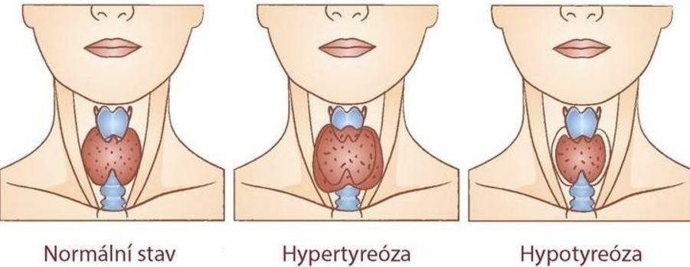
Štítná žláza

Slide 50
Štítná žláza (ŠŽ)
hormony ŠŽ - tvorba ve folikulárních buňkách
tyroxin (tetrajodtyronin) T₄ - do cirkulace se ho uvolňuje asi
95%, je „prohormonem“- v periferii se metabolizuje na T₃
trijodtyronin T₃ - do cirkulace se ho uvolňuje asi 5%, je 4-
10krát účinnější než T₄
kalcitonin – tvorba v parafolikulárních buňkách, má jinou fyziolog. funkci, udržuje homeostázu vápníku
tvorba hormonů je závislá na přívodu jódu potravou nebo
vodou
účinky T₃ a T₄:
zvýšení metabolismu cukrů, tuků a proteinů ovlivnění růstu a vývoje (kretenismus)

Slide 51
Onemocnění ŠŽ
Hyperfunkce – hypertyreóza: nadměrná
funkce ŠŽ
Hypofunkce – hypotyreóza: snížená funkce ŠŽ
Maligní onemocnění

Slide 52
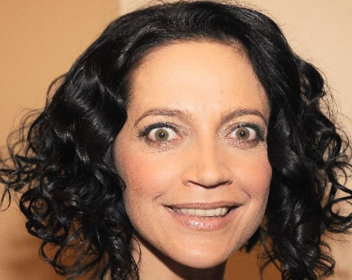
Hypertyreóza
nejčastější příčinou je
Graves-Basedova nemoc
Farmakoterapie:
1. thyreostatika (strumigeny)
  potlačují tvorbu hormonů - klinický účinek nastoupí za delší dobu (plná odpověď se dostaví po 3-4 týdnech)
  NÚ: nejzávažnější - útlum kostní dřeně - zejména v prvních 3 měsících (KO při každém febrilním stavu, slizničních ulceracích, gingivitidě, a bolestech v krku), přechodná leukopenie, artralgie, nauzea, zvracení, poškození jater
  zástupci: karbimazol, thiamazol, propylthiouracil

Slide 53
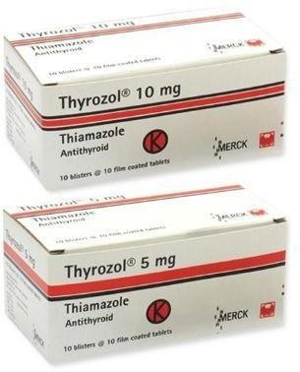
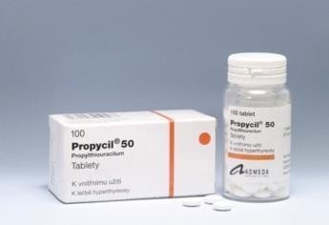
Thyreostatika
Propycil® -
propylthiouracil
Thyrozol^{® -} thiamazol

Slide 54
Hypertyreóza
beta-blokátory
  kombinují se na začátku terapie s tyreostatiky zejména tam, kde je vyjádřen hypercirkulační syndrom, úzkostné stavy a hlavně tyreotoxické poškození myokardu
  inhibují přeměnu T4 na T3
  přinášejí subjektivní úlevu a působí rychle - snižují sympatologii hypertyreózy (tachyarytmie, palpitace, potivost, třes)
lithium karbonát
  při těžkých, tyreostatikem nezvládnutých tyreotoxikózách
glukokortikoidy
inhibují přeměnu T4 na T3
zabezpečení tyreotoxické krize (tlumí vyčerpání nadledvinové kůry)
dexametazon, hydrokortizon

Slide 55
Hypotyreóza
Hormony štítné žlázy
indikace: struma, thyreoiditida, prevence recidivy strumy po strumektomii, substituční léčba hypothyreózy všech typů, pomocná léčba při léčbě thyreotoxikózy thyreostatiky, supresní a substituční léčba karcinomu štítné žlázy zvláště po thyreoidektomii
levotyroxin T₄ - vstřebávaní je ovlivněno potravou - podávat nalačno (v nemocnici obvykle podáván jako 1.lék hned ráno – nutný odstup od ostatních léčiv a stravy), nejčastěji používán
trijódtyronin T₃ – používá se pouze za některých stavů, při jeho užívání dochází v průběhu dne k výraznému kolísání hladiny v závislosti na čase požití tablet – snadno tak může dojít k iatrogenní toxikóze

Slide 56
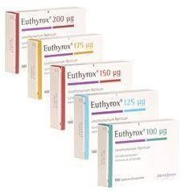
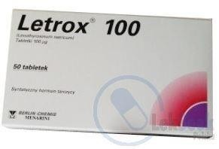
Substituce hypotyreózy
Euthyrox®, Letrox^{® -} levothyroxin

Slide 57
zapamatovat
Kortikoidy – indikace, nežádoucí účinky
Diabetes mellitus – vědět, že jsou různé inzulinové režimy, znát metformin (riziko laktátové acidózy – pozor u renální insuficience), iSGLT2 a GLP1 analoga – novější léčiva s řadou benefitů (u KVS a CKD)
Štítná žláza – substituce (levothyroxin nalačno), rizika thyreostatik (myelotoxicita)

